Slide 1
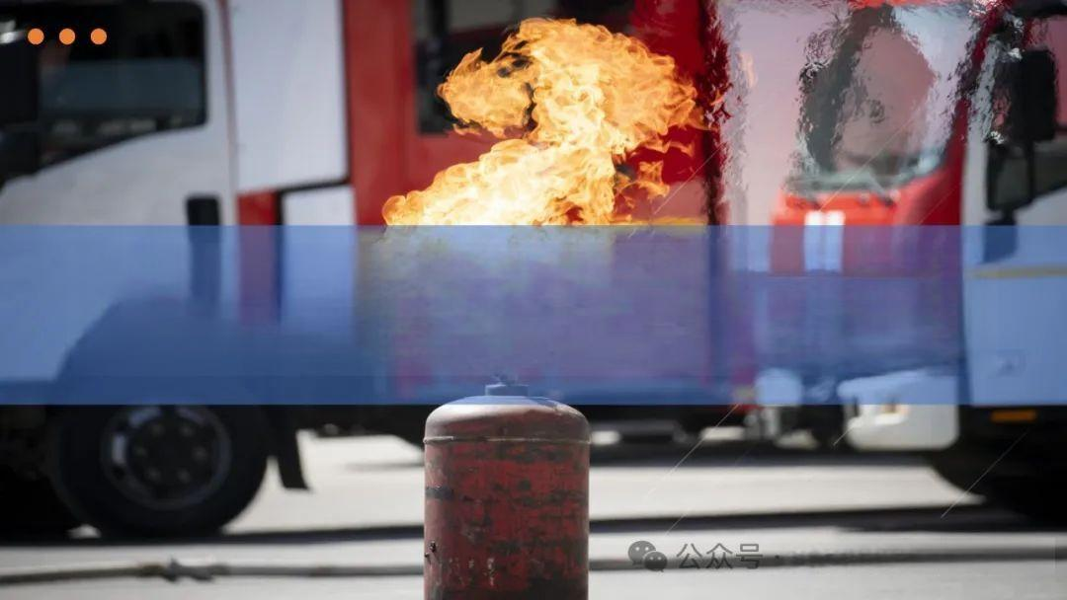
液化石油气安全管理培训

Slide 2


01
02
03
04
液化石油气基本知识
目 录
液化石油气安全使用常识
液化石油气安全防范
燃烧与爆炸的基础知识

Slide 3

液化石油气基本知识
中文名称：液化石油气(简称液化气)
英文名称： Liquefied petroleum gas ( 简 称LPG) 理化特性
主要成分：液化石油气的主要成分是含有三个碳原子和四个
碳原子的碳氢化合物，行业上习惯分别称为碳三和碳四，主要组成丙烷 (C3H8) 、 丁烷(C4H10)及少量丙烯(C3H6)、丁 烯
(C4H8) 等。除上述主要成分外，少量的戊烷(为通常俗称为残液 的主要成份)、硫化物和水等。
外观与性状：无色气体或黄棕色油状液体，有特殊臭味。
闪点(℃):-74
引燃温度(℃):426～537
爆炸上限%(VIV):9.5
爆炸下限%(VIV):1.5
主要用途： 用作石油化工的原料，也可用作燃料。
来源：从油气田、炼油厂或Z 烯厂石油气生产中催化裂解或热裂解的副产物获得。

Slide 4


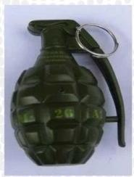
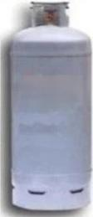
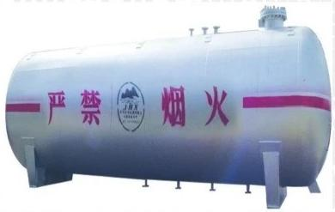
液化石油气基本知识
液化气罐爆炸的威力：
一只充装12kg液化石油气钢井反爆炸约相当于120kgTNT (叫做三硝基甲苯)炸药的威力，差不多能炸毁一栋两层楼房。
用手雷威力来对比， 一颗手雷约装TNT50g, 照此类推， 一只13.5kg 液化石油气钢并瓶火爆炸时威力相当干2600颗手雷，所
以说液化石油气钢瓶的爆炸破坏力极大。50kg液化石油气钢瓶按85%充装：若发生爆炸其威力相当干106颗手雷。
化石面气
出著
50
kg 液 化 气
罐
106
颗
X
1罐

Slide 5


液化气的五大优点
①污染少。LPG 是由C3 ( 碳 三 ) 、C4 (碳四)组成的碳氢化合物， 可以全部燃烧，无粉尘。
②发热量高。同样重量LPG 的热值92.1-121.4J/m³, 天然气热值
33.49J/m³ , 所以天然气的热值是液化石油气的大约2.85倍。
③易干运输。LPG 在常温常压下是气体，在一定的压力下或冷冻到 一定温度可以液化为液体，可用火车(或汽车)槽车、LPG 船在陆 上和水上运输。
④压力稳定。 LPG 管道用户灶前压力不变，用户使用方便。
⑤储存设备简单，供应方式灵活。
液化气的主要用途
一、用于有色金属冶炼
二、窑炉焙烧
三、作汽车燃料
四 、居民生活燃用

Slide 6


液化气的十大特性
01
02
气液态体积比值大、 易挥发
在常温常压下，液态液化
气迅速气化为250--350倍体积 的液化气气体，并吸收大量的 熱量，所在液化石油气容易冻伤 人 。
03
液态比重比水轻
像油类一样，浮于水面， 约相当于水比重的一半。
易燃易爆性
比汽油等油类、液化石油 气有更大的火灾爆炸事故的危 险性。液化石油气在空气中达 到一定浓度，即使在寒冷地区， 遇到静电或金属撞击时发出的
细小火花，都能迅速引起燃烧。
液化石油气加空气混合浓度
1 .5-9 .5%,就会引发爆炸。

Slide 7



液化气的十大特性
04
05
体积膨张系数大
液化石油气的体积膨胀系数大 约是同温度水的体积膨胀系数的10~ 16倍，随着温度的升高，液态体积会 不断膨胀，气态压力也不断增加，温 度每升高摄氏1度，体积膨胀0.3~
0.4%,气压增加0.2～0.3MPa 。最 大充装重量一般按充装系数
0.425Kg/L,体积充装系数一般为85%。
06
沸点低
一般沸点在0℃以下，在
我国，尤其是北方，即使是冬 季最冷的气温条件下，也能自 然气化，易产生冻伤。
气态比重比空气重
约为空气比重的1 .5 一 一 2倍，所以液化石油气泄漏，极 易沉积在低洼处，引发燃烧爆 炸事故。

Slide 8

液化气的十大特性
07
闪点低
低于28℃,形成挥发
08
腐蚀性
液化气中的腐蚀性， 主要是少量的硫化物，对 钢材设备有微量的腐蚀性， 对橡胶有溶化作用。
09
可嗅性
无色气体或黄 棕色油状液体，有特 殊臭味。
10
毒害性和窒息性
液化石油气有低毒性，
当空气中的液化石油气浓度 超过1%时，就会使人呕吐， 感到头痛；达到10%时，二 分钟就能使人麻醉，人体吸 入高浓度的液化石油气时， 就会发生窒息死亡。
性混合气体的最低燃烧温 度叫闪点，闪点易发生的 燃烧只出现瞬间火苗或闪 光，闪点是火灾的先兆。

Slide 9


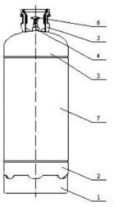
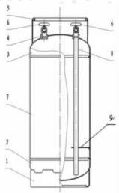
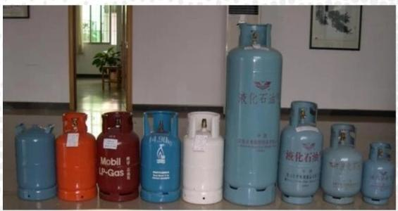
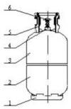
化石油气充装相关规定
液化气钢瓶结构图
液化气钢瓶形状图
1一底座；2一下封头；3一上封头； 4一阀座：5一护罩；
6一瓶阀，7一筒体；8—液相管； 9一支架
图 1 液化石油气钢瓶结构
图 2 各种结构的液化石油气钢瓶

Slide 10


化石油气充装相关规定
举例：15 kg液化石油气
钢瓶充装量
※型号： YSP-35.5(15kg)
※YSP-15(15kg)
※有效体积：35.5 L
※最大充装量=有效体积*充装系数
※14.91=35.5*0.42
举例：50kg液化石油气
钢瓶充装量
※型号 YSP-118(49kg)
※YSP-118(49kg)
※有效体积：118 L
※最大充装量=有效体积*充装系数
※49.5=118*0.42

Slide 11


液化石油气充装相关规定
几个基本问题：
一 、为何液化石油气钢瓶要进行定期检验?
答：液化石油气钢经长期使用，会出现油漆脱落、腐蚀、机械损伤(如凹坑、刻痕等)、角阀开启不畅、漏气等
现象，如不定期检验，及时发现并处理上述现象，轻则降低钢瓶的使用寿命，重则会导致意外灾难。
二 、液化石油气钢瓶定期检验周期是如何规定的?
答：按照《液化石油气钢瓶安全标准》GB5842-2006 之规定，2007年2月1日以前生产的液化石油气钢瓶的最长
使用年限为15年；2007年2月1日以后生产的液化石油气钢瓶的最长使用年限为8年，可以延长到12年；液化石油 气钢瓶每4年检验一次。不符合报废标准且距上次检验日期满4年的液化石油气钢瓶，应由气瓶充装站送交具有合 法资质的气瓶检验单位检验，对无法确认上次检验日期的，按照超期未检液化石油气钢瓶处理。

Slide 12


液化石油气充装相关规定
几个基本问题：
三 、液化石油气气钢瓶报废如何规定?
答：2007年2月1日以前生产的满15年和2007年2月1日之后生产满8年且未进行安全评估的液化石油气钢瓶，都要送交
气瓶充装站，由气瓶充装站送交气瓶检验单位进行安全报废处理。无法确认出厂日期的按报废液化石油气钢瓶处理。
四 、液化石油气钢瓶充装检查如何规定的?
答：气瓶充装站要认真做好充装前的检查和登记记录。非自有产权气瓶、超期未检气瓶、报废气瓶，不得进入
待充区。对超期未检气瓶要及时送往具有合法资质的气瓶检验单位进行检验；对报废气瓶应送交具有合法资质的 检验单位，进行报废处理。对于判废的钢瓶应在钢瓶醒目位置做出“报废”标识。报废钢瓶应进行消除使用功能 处理。禁止任何充装站或个人非法处理报废气瓶。

Slide 13


液化石油气充装相关规定
几个基本问题：
九 、根据《气瓶安全技术规程》,使用单位检查发现那些那情况严禁充装? 答：检查发现以下情况的气瓶，应当先进行处理，否则严禁充装；
(1)出厂标志、颜色标记不符合规定，瓶内介质未确认：
(2)气瓶附件损坏、不全或者不符合规定；
(3)气瓶内无剩余压力；
(4)超过检验期限；
(5)外观存在明显损伤，需检查确认能否使用；
(6)充装氧化或者强氧化性气体气瓶沾有油脂：
(7)充装可燃气体的新气瓶首次充装或者定期检验后的首次充装，未经过置换或者抽真空处理。

Slide 14


液化石油气充装相关规定
几个基本问题：
十 、根据《气瓶安全技术规程》,充装单位发现那些情况要进行定期检验?
答：(1)有严重腐蚀、损伤，或者对其安全可靠性有怀疑的：(2)库存或者停用时间超过一个检验周期后投入使用的：(3)可能影响车用气瓶安全的；(4)瓶相关标准规定需要提前进行定期检验的其他情况，以及检验人员认为有必要提前检验的。
十 一 、哪些气瓶应判报废?
答：根据国家标准《液化石油气钢瓶检验与评定》,有下列任何一种情况下的钢瓶均应作报废处理；1、肉眼可见的容积变形；2、凹坑超过标准；3、剩余壁厚小于设计壁厚的90%;4、水压或气密试验不合格；5、瓶阀座塌陷和裂纹；6、腐蚀深度超过标准。7、使用周期超过8年的任何类型钢瓶，可延长12年；8、未经质监部门认可的厂商制造的钢瓶；9、制造标志不符合《气瓶安全监察规程》及相关标准的钢瓶。

Slide 15

液化石油气安全使用常识
液化石油气是易燃、易爆危险品，用户要做到“五会”、“五不准”。
“ 五会 ”
会点火：使用时先开气，在点火会装卸减压阀
会调风门
会试漏
会处理紧急事故
“ 五 不 准 ”
不准将钢瓶放在露天烈日下暴晒、雨淋及潮湿场所
不准用明火或热水、蒸汽对钢瓶加热
不准将钢瓶倒置或卧放使用
用户不准私倒残液
液化石油气不准与其他火源同室使用

Slide 16


液化石油气安全使用常识
查漏方法 | 易漏气部位：减压阀、角阀、胶管、燃气具连接处。 查漏方法：关闭燃气具开关，打开钢瓶阀门，用肥 皂水在易漏部位涂抹，连续起泡处， 即为漏气点。 检查漏气切不可用明火。
漏气处理 | 迅速关闭钢瓶阀门，打开门窗，保持良好通风，让液化石油气散发到室外。 严禁开关任何电器或使用电话。 熄灭一切火种。 到户外打燃气公司抢修电话让其派员抢修。 发现邻居液化石油气泄漏，应敲门通知，勿使用门铃。 如果事态严重，应立即撤离并打119报警。

Slide 17


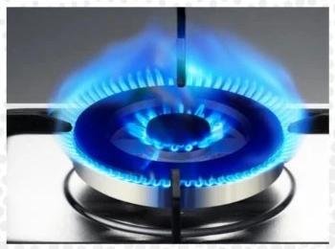
液化石油气充装站安全防范
液化石油气安全管理措施
使用液化石油气钢瓶供气时，应符合列规定：
不得采用明火试漏；
不得拆开修理角阀和调压阀；
不得倒出处理瓶内液化石油气残液；
不得用火、蒸汽、热水和其他热源对钢瓶加热； 不得将钢瓶倒置使用；
不得使用钢瓶互相倒气。
杜绝火种进入禁火区、防止排除静电火源的形成
设立禁火区，加强门卫管理。
搞好电器管理，预防电火花产生。

Slide 18


液化石油气充装站安全防范
液化石油气爆炸主要原因
1.相互间倒灌，随意倾倒残液。
>2.钢瓶不得超量充装，规定充装量不得超过其容积的85%。如钢瓶完全充满，温度若提高 1℃,压力就会急剧上升0.2～0.3MPa; 若温度上升3℃~4℃钢瓶内的压力就会超过爆破压 力(约为8MPa) 引起钢瓶爆破，所以气瓶严禁暴晒。
> 3 .钢瓶是有底座(支架)的，如钢瓶倒置或平放，会使钢并瓶减压阀撞坏或瓶体接触地面热 而使瓶内液化石油气膨胀。
4.钢瓶放在太阳下曝晒，用热水浇烫瓶体，或用火烤，或敲击碰撞，其危险性极大。
>5.钢瓶超年限使用或年检超期，导致钢瓶角阀、阀杆、阀根、瓶体等部位存有故障或安全护
罩失效，甚至不合格的报废钢瓶仍继续流通使用，形成一个流动炸弹。

Slide 19


液化石油气充装站安全防范
液化石油气爆炸主要原因
>6.钢瓶严重腐蚀或外力作用，瓶体受损。钢瓶在使用过程中因受使用环境造成钢并瓶瓶体腐
蚀严重，野蛮装卸、运输造成瓶体损坏，钢瓶安全护罩或配件缺失破损。
>7.连接用的橡胶软管和金属波纹管乱开口、乱接、超长、管的两端没有加固或加固不牢、 或超期使用，老化开裂等造成液化石油气的泄漏。
8.灶具不带熄火保护功能，用户在使用液化石油气进行烧煮食物时忽视了监护，火被风或 烧煮物扑灭、烧干锅、忘记关阀门等引起燃气泄漏。
9.灶具不用时，只关灶前阀而不关闭钢瓶角阀。
10. 厨房内无泄漏报警装置等。

Slide 20


液化石油气充装站安全防范
液化石油气安全使用要求
>1.使用的液化石油钢瓶必须在检验有效期内，方可使用，严禁使用未经检验、或检验不合格、 或报废的液化石油气钢瓶。
>2.瓶装液化石油气钢瓶赋码建档和充装自动识别，钢瓶应加装智能角阀。
>3.钢瓶使用前应首先检查钢瓶阀处干关闭位置且无漏气，再与减压阀连接。换气后在安装减
压阀前应对减压阀的密封圈作仔细检查；减压阀与角阀是丝扣连接，减压阀先要对正，然后 逆时针方向旋转手轮拧紧不漏气即可；连接钢瓶的减压阀应正面朝上并保持水平位置；在使
用打开钢瓶角阀时，先不要急于点火使用，应先检查一下其它接口处有无漏气现象；可用肥
皂水涂抹在接□处，如无气泡为无漏气。
>4.液化石油气钢瓶只能直立放置在厨房通风干燥处，不允许卧放，更不准倒置。钢瓶与灶具
周围不得有易燃物，钢瓶与灶具的安全距离不应小于0.5m (水平净距)。要保持钢瓶清洁，避免锈蚀。

Slide 21

液化石油气充装站安全防范
液化石油气安全使用要求
5. 连接减压阀和燃具的软管应使用符合燃具报废年限的金属波纹管，不得穿墙、楼板、顶棚、
门和窗。当钢瓶供应多台燃气灶具时，应采用钢管敷设主管道。燃气主管道与多台燃气灶具
连接时，应使用不锈钢波纹管。
6.用气场所须具备良好的通风条件，并设置满足通风需求的机械送风装置，燃具上方应设置
有效排除燃烧烟气的设施。
7.应使用符合国家标准，具备过流过压切断功能的减压阀。
8.燃气点火时，应先打开钢瓶上的角阀，再打开灶具上旋塞阀点燃。使用完毕后，应先关闭 钢瓶角阀，再关灶具旋塞阀。应注意的是，不用气时钢瓶角阀和灶具旋塞阀都必须同时关阀。
9. 当钢瓶使用压力降低到不能正常使用时，不得用力摇晃、倾倒，严禁用蒸汽、热水或火 烤等加热瓶体，以免受热超压引起爆炸。

Slide 22


液化石油气充装站安全防范
液化石油气安全使用要求
10. 应经常检查减压阀与瓶阀之间的接口密封圈有无损坏、脱落、老化现象，如有应及时更
换。要保持减压阀整洁，呼吸孔不得堵塞。减压阀严禁乱拧、乱动或乱拆卸。 一旦发漏气或 损坏，应及时更换。
11 . 液化石油气钢瓶只供一台灶具用气时，钢瓶不得安装双火嘴。
12. 严禁使用“双气源”。
13. 在液化石油气钢瓶处应安装燃气报警器，并保证正常使用。
14 . 在使用液化石油气时，厨房要有人看管，以免沸汤、沸水浇灭灶火或被风吹灭，造成液
化石油气泄漏。
15. 瓶装液化石油气要保证质量。钢瓶不得灌装掺混二甲醚的液化石油气混合气。
16. 严禁采用钢瓶对钢瓶私自倒气，钢瓶内的残液严禁乱倒。

Slide 23


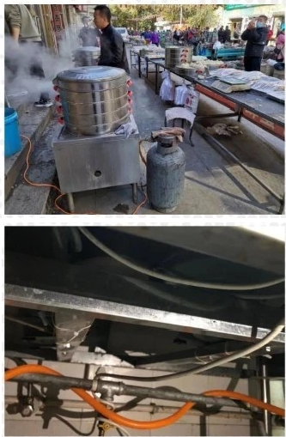
液化石油气充装站安全防范
液化石油气安全使用要求
17.对钢瓶角阀、减压阀、连接波纹管、灶具旋塞阀及连接处，应经 常用肥皂水，洗涤灵或洗洁精涂抹，如有气泡冒出此时应立即关闭 钢瓶角阀，同时断绝一切明火、严禁动电气开关、要开门开窗通风。
18.钢瓶不得放在露天曝晒，严禁用明火检查燃气泄漏。
19. 用气场所应按规定配置足够的干粉灭火器。
20. 对发现的安全隐患要建立台账、闭环管理，确保整改到位 用气场所应按规定配置足够的干粉灭火器。

Slide 24


液化石油气充装站安全防范
液化石油气钢瓶使用注意事项
厨房使用燃气都是明火，火焰真实可见。对于门面只有一、两间的小型餐饮户，使用15kg 瓶装液化石 油气钢瓶不得超过3只，宜使用2只。如使用15kg钢瓶超过3只或使用50kg钢瓶时，应单独设置专用钢瓶 间。专用钢瓶间可设置在除住宅、重要公共建筑和高层民用建筑及裙房外与用气建筑物外墙毗令邻的单层 专用房间内(比令邻的建筑物应为瓶组供气建筑物),并应符合下列规定：
1设置钢瓶的专用房间使用的应是不燃烧材料建造，高度应不低于2.2m。
2.建筑耐火等级不应低干二级。
>2钢瓶间应通风良好，并设置直通室外的门(门应外开)。
>3.当采用自然通风时，应设置2个连通室外的下通风式百叶窗，钢瓶间通风口的总有效面积不应小干该 房间地面面积的3%。
4. 通风口沿距室内地坪宜小0.2m。

Slide 25


液化石油气充装站安全防范
液化石油气钢瓶使用注意事项
当不能满足自然通风条件时，应设置独立的机械送、排风系统，并应采用防爆轴流风机，其通风量应满足下列规定：正常供气时，通风量应按换气次数不少干6次/h确定；事故通风时，事故排风量应按换气次数不少干12次/h确定；不供气时：通风量应按换气次数不少于3次/h确定。
3钢瓶间与其他房间相令邻的墙应采用无门窗洞口的防火墙；房间内应无暖气沟、排水管、地漏及其他地下构筑物。
4钢瓶间应配置液化石油气泄漏(浓度检测)报警装置。
5室温不应高干45℃,且不应低干0℃。
6钢瓶间应具有明显的安全警示标志，如在墙面上写有“严禁烟火”。
7钢瓶间应使用防爆型照明等电气设备，电器开关应设置在室外。
8应按消防要求配备足够的干粉灭火器。

Slide 26


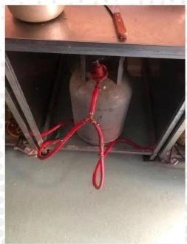
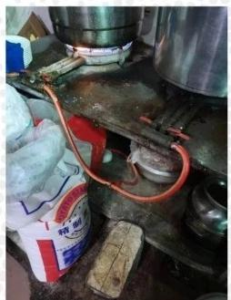
液化石油气充装站安全防范
液化石油气钢瓶使用注意事项
9当钢瓶间独立设置，且邻向建筑的外墙为
无门窗洞口的防火墙时，间距可不限。
10设置的钢瓶专用房间或独立房间应禁止堆 放易燃易爆物品和使用明火。
11钢瓶间至用气灶具前的供气管道应采用金 属硬管，金属硬管采用焊接连接，穿墙应加 套管。与灶具连接应采用不锈钢波纹管。

Slide 27


液化石油气充装站安全防范
生产现场安全管理
生产操作：
切实做到“一严、二反、三正确、四不准”。
一严：严格执行安全技术操作规程和各项安全制度；
二反：反对违章作业，反对违章指挥；
三正确：劳动防护用品穿戴正确、操作方法正确、使用工具正确；
四不准：不准违反劳动纪律，未经许可不准任意拆卸防护装置，不准 操作带病设备，不准无证上岗操作。

Slide 28
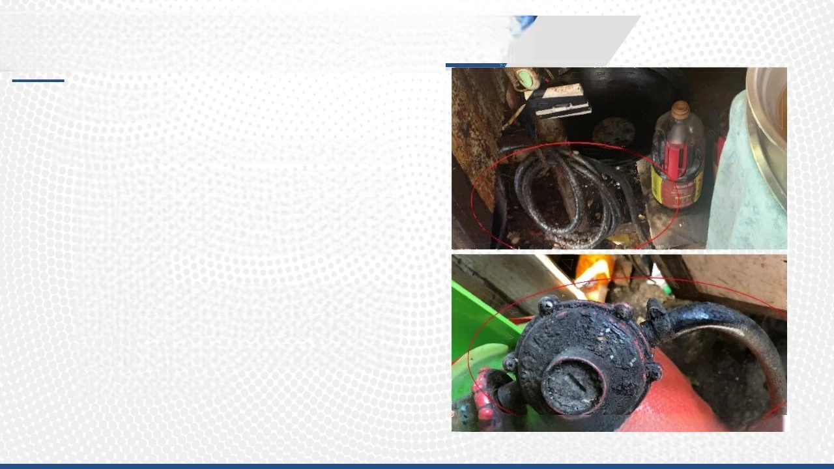

液化石油气充装站安全防范
注意事项：
是连接燃气管道和燃气用具的专用耐油胶
管，国家燃气规范明确规定， 一般普通燃
气胶管的安全使用期为18个月，过期会老
化或漏气。要想家中的燃气安全，要注意
下面4方面：
1.注意使用期限，过期的一定应进行更换。
如果不知道具体使用的时间，觉得慌兮兮
的想找人检查一下，可拨打经营维修部电
话，预约上门检修。

Slide 29


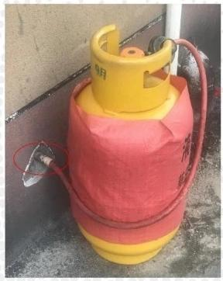
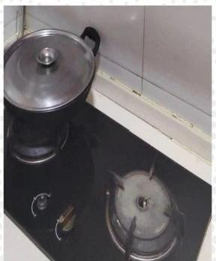
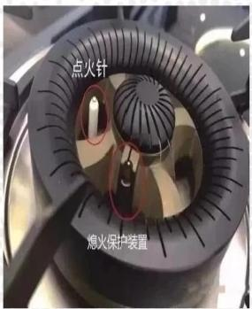
液化石油气充装站安全防范
注意事项
2.燃具连接软管不应穿越墙体、门窗、
顶棚和地面，长度不应大于2.0m且不应 有接头。
3.家庭用户的燃具应设置熄火保护装置。燃具铭牌上 标示的燃气类别应与供应的燃气类别一致。

Slide 30


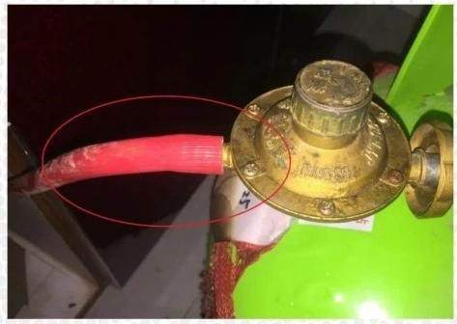
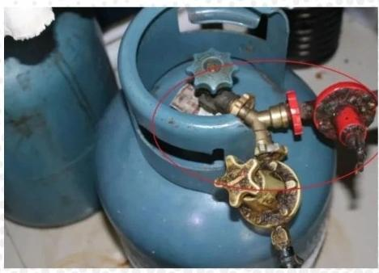
液化石油气充装站安全防范
注意事项
3.用户使用无卡箍或非标准卡箍的胶管和减 ^{4.用户违规使用各种的软、硬形式的三通连接。}
压阀连接，软管连接容易松动产生漏气，引
发中毒、火灾事故。

Slide 31


液化石油气充装站安全防范
液化石油气安全作业规范
> 1、严防液化石油气外泄。容器和管道应具有足够的耐压能力和密封性。液化石
油气设施与其他建筑要有足够的防范保护设施和防火间距。
>2、 凡与LPG 相关的地方和环境要杜绝明火、电火花及静电火花的产生，并应具
有良好的通风条件，不得有液化石油气集聚、存积的地方。
>3、 储罐、钢瓶等容器储装液化石油气时，要按规定充装，严禁过量超装。无论
储罐、气瓶，在充装时通常都要留一定的空间，只装到85%,留下15%的空间。

Slide 32


液化石油气充装站安全防范
——液化石油气、煤气着火怎么办
指的是有稳定火苗的燃烧。它一般是不会引起气瓶或管道爆炸的。因管道、气瓶内有一定压 力，将火焰“吹得很远”气体跑出多少就燃烧多少，管道、气瓶均不会形成高温。
(1)是如果在液化石油气减压阀处或煤气管道接口处因漏气而着火，火焰较小，可用湿毛巾、 抹布盖住着火点，即可将火窒息扑灭。
(2)是如果火焰很大，可将身上打湿，用湿毛巾、湿衣服将手、脸挡严，从火焰侧面冲上， 将角阀关紧，火就灭了。但如果惊慌失措，弄倒了钢瓶，是相当危险的。
(3)是如果火势已引燃部分家俱、衣物，在烟雾不大情况下，可迅速用水或灭火机扑灭周围 火焰，并立即转移钢瓶，以免爆炸、否则应立即向消防队报警。

Slide 33


液化石油气充装站安全防范
瓶库内液化石油气钢瓶应如何码放?
1,钢瓶库建筑应符合GBJ16 和GB50183 的规定。
2,空瓶与实瓶应分开放置，并有明显标志，库内不得存 放其他物品。
3,液化石油气钢瓶库总贮量不宜超过10m3。
4,钢瓶库内地面应为不发生火花的地面，且能导除静电。
5,钢瓶库必须装设可燃气体浓度泄漏报警器，所有电气 设备一律采用防爆型，电器开关的熔断器应装在室外。
6,钢瓶摆放时，实瓶单层，空瓶不得超过两层，实瓶摆 放不宜超过6排，并留有不小于800mm的通道。
7,运输钢瓶的车辆应固定，驾驶员和押运员应保持相对 稳定。安全部门对司机和押运员要定期进行安全教育。
8,运输车辆应有明显的“危险品”标志。
9,车装YSP 型和YSP 型钢瓶应正置竖 放，且不应超过两层，层间应有非金 属隔板。YSP 型钢瓶只准单层码放， 钢瓶露出车箱高度部分不应大于瓶高 的1/3。
10,运输钢瓶车辆严禁与其他物品 混装，车内严禁吸烟。
11,钢瓶要轻装轻卸，严禁“抛、滑、 滚、碰”。

Slide 34


液化石油气充装站安全防范
诱发液化石油气火灾的原因有哪些?
>液化石油气是一种极易燃烧爆炸的可燃气体，在使用中造成事故的主要原因是液化石油气发生泄露， 遇到明火引起燃烧爆炸。常见的原因如下：
(1) 钢瓶因撞击引起爆炸火灾事故；
(2) 角阀、减压器、炉开关、调风挡板失灵而泄露油气造成事故；
(3) 将液化气任意倒瓶，产生静电放电或挥发出的油气遇上明火而起火；
(4) 擅自处理残液或充装气瓶，引起燃烧爆炸。

Slide 35

燃烧与爆炸的基础知识
1 、燃 烧
燃烧是伴有发光、发热现象的剧烈的氧化反应。一般的氧化反应也都有热量释放，当积聚到700℃
以上时就会发出亮光。
现象：发光、发热
本质：氧化反应
2、 燃烧的条件
燃烧三要素：可燃物、助燃物(一般是空气或氧气)、着火源
可燃物：柴草、煤、油、LPG……
助燃物：空气、氧气、氯气……
着火源：明火、电火花、化学反应热(白磷)
3、燃烧过程
大多数可燃物是挥发出蒸气或气体状态下进行燃烧的。因其状态不同，燃烧特点也有所不同。
气体：最易燃烧。直接扩散后燃烧。LPG 常温下是气体，非常容易着火，甚至爆炸。

Slide 36


燃烧与爆炸的基础知识
3、燃烧过程
液体：容易燃烧。蒸汽扩散后燃烧，燃烧热加剧气化，燃烧更烈。与气体比：热值高，时间长，同 样危险!
固体：较难燃烧。单质：熔化→蒸发→燃烧；复杂物质：熔化或气化后燃烧
4、闪燃和闪点
燃液体经持续加温，当其表面的蒸气与空气混合形成的混合气体遇明火即发生闪燃，此时的
温度即为该可燃液体的闪点。
闪燃是不连续的，只出现瞬间火苗或闪光。
6、自燃与自燃点
自燃是可燃物自发的着火燃烧现象。自燃点是可燃物能发生自行燃烧的最低温度。LPG426~537℃
1)可燃物自己内部发生物理、化学过程产生热量，经积聚升温至自燃点而着火燃烧。如白磷、粉煤堆、 新疆火焰山 ……。
2)可燃物受环境热源的影响，温度升至自燃点而着火燃烧。

Slide 37


燃烧与爆炸的基础知识
8、燃烧产物
可燃物燃烧过程会生成氧气物(气体、液体、固体)和残渣。 一般是生成CO、H2O、其他氧化物及残渣。事实上燃烧产物，主要取决于可燃物的化学组成和燃烧过程。完全燃烧过程生成的燃烧产物是稳定 的氧化物，这完全燃烧的产物则是相当复杂，除稳定的氧化物外，还有不稳定的中间产物、甚至可燃物!
完全燃烧1m3LPG 约需10m3空气，因此要通风排烟、防止不完全燃烧后CO中毒。
液化石油气的燃烧产物有：CO2、H2O、SO2、CO、H2S……
CO:一氧化碳。无色、剧毒，0.05%CO 下1~2min内可致人中毒身亡!
CO₂ :二氧化碳。 无色、窒息，8%浓度下人会呼吸困难!
SO₂: 二氧化硫。 有毒，比空气重，对眼膜和呼吸道有刺激性。0.05%浓度呼吸短时间便有生命危险!
H₂S : 硫化氢。无色臭鸡蛋味，长时间接触它的气味会失去知觉；0.1~0.3%浓度时会致人死亡!

Slide 38


燃烧与爆炸的基础知识
9、燃烧与灭火的关系
上面简介了燃烧的相关知识，那么灭火就是阻止燃烧的工作!灭火也是从燃烧的三要素上下功夫，让燃 烧缺任何一个要素就成功! 灭火的四种基本方法：
(1)窒息法(2)冷却法(3)隔离法(4)抑制法
LPG 灭火：
1)迅速、有效地切断气源!立即通风排气排烟!(关 键 )
2) LPG钢瓶等着火后，容器要降温!
3)大面积泄漏后，不能用水灭火!并有效设置阻堰!
4) 危险区域要杜绝火种!
5)要疏散人群，更不能围观!
6)普及消防知识，宣传安全用气，杜绝违章违规作业!

Slide 39


燃烧与爆炸的基础知识
10、爆炸与爆炸浓度极限
爆炸是瞬间释放巨大能量进行无序作功(体积膨胀)的作为。
分 类 | 原 因 | 示 例
化 学 爆 炸 | 由化学反应引起的 | 燃 气 爆 炸 、 T N T
物 理 爆 炸 | 物理因素引起的 | 锅炉爆炸、啤酒瓶爆炸
核爆炸 | 核反应引起的 | 氢弹、核反应堆
可燃气体与空气的混合物遇到火源能够发生爆炸燃烧的浓度范围称为爆炸浓度极限。爆炸燃烧的最 低浓度称为爆炸下限，最高浓度称为爆炸上限。
LPG的爆炸极限1.5%-9.5% (LNG5%~15%) , 爆炸下限越低，爆炸范围越大，火灾危险性越大。

Slide 40


燃烧与爆炸的基础知识
液化石油气火灾的特点：
(1)液化石油气体比空气重，从设备中泄漏出来往往在比较低洼的地带停滞、积聚；
(2)液化石油气具有一定的扩散性，能沿着地面扩散到很远的地方，形成大面积的燃烧或爆炸；
(3)液化石油气燃烧发热量大，火焰温度很高。
鉴于以上三种特性，所以液化石油气火灾具有火势猛、面积大、速度快的特点。
1、火情侦察：
(1)是个体钢瓶燃烧还是群体钢瓶燃烧。
(2)钢瓶处干何种状态燃烧(是立还是卧，火焰是向上还是向下还是向侧等)。
(3)钢瓶角阀是否完好。
(4)钢瓶已燃烧时间或钢瓶受火焰辐射的时间。
(5)钢瓶有无爆炸征兆等。

Slide 41


燃烧与爆炸的基础知识
液化石油气火灾的特点：
2、钢瓶爆炸前的火情判断：
(1)钢瓶在火焰直接作用下，持续燃烧约三分钟，就有爆炸危险。
(2)钢瓶锥体膨胀鼓肚变形，是爆炸前的征兆。
(3)火焰颜色白亮刺眼，声音变细，发出“嘶嘶”声，如此持续5～10秒左右，声音和火焰突然消 失，随即爆炸。
3、 扑救一般场所石油液化气钢瓶火灾的措施：
(1)立干地的钢瓶燃烧时，应先检查其角阀是否完好。如角阀完好，应先关闭阀门，火焰将自行熄 灭；倘火势猛烈，无法先关闭阀门时，可采用开花水流或干粉、卤代烷、二氧化碳等灭火剂灭火，然后 再关阀断气。在灭火前应先冷却钢瓶瓶体。
(2)如钢瓶角阀失去作用时，不要急于救火，应对钢瓶瓶体不断进行冷却，在作好堵漏准备后，方 可灭火。如果未能作好堵漏准备，只能用水枪不断冷却，直至气体燃尽为止。

Slide 42


燃烧与爆炸的基础知识
液化石油气火灾的特点：
(3)钢瓶倒于地面，如角阀出气管口朝向地面燃烧，这种钢瓶有爆炸危险，灭火人员不要急于接近钢瓶， 应首先卧倒，远距离射水冷却，或利用掩体射水，防止钢瓶爆炸伤人。进攻时，身体应该面向瓶体中部，避开瓶体两端，防止爆炸时两端封头飞出伤人。在冷却瓶体的同时，应用消防钩等转动瓶体，使喷嘴向上或朝向侧面，以减少爆炸危险，然后再采取灭火措施。
(4)群体石油液化气钢瓶燃烧，往往发生在气瓶供应站，威胁性大，容易造成连续性燃烧、爆炸。此时应首先冷却燃烧钢瓶和受威胁性较大的钢瓶，同时关闭灌装阀门，切断气源，边冷却边疏散未燃烧钢瓶；对少数燃烧钢瓶可使用消防钩拖拽的方法，拖出群体后灭火。疏散时，要保持瓶体直立，防止石油液化气流出扩散。

Slide 43
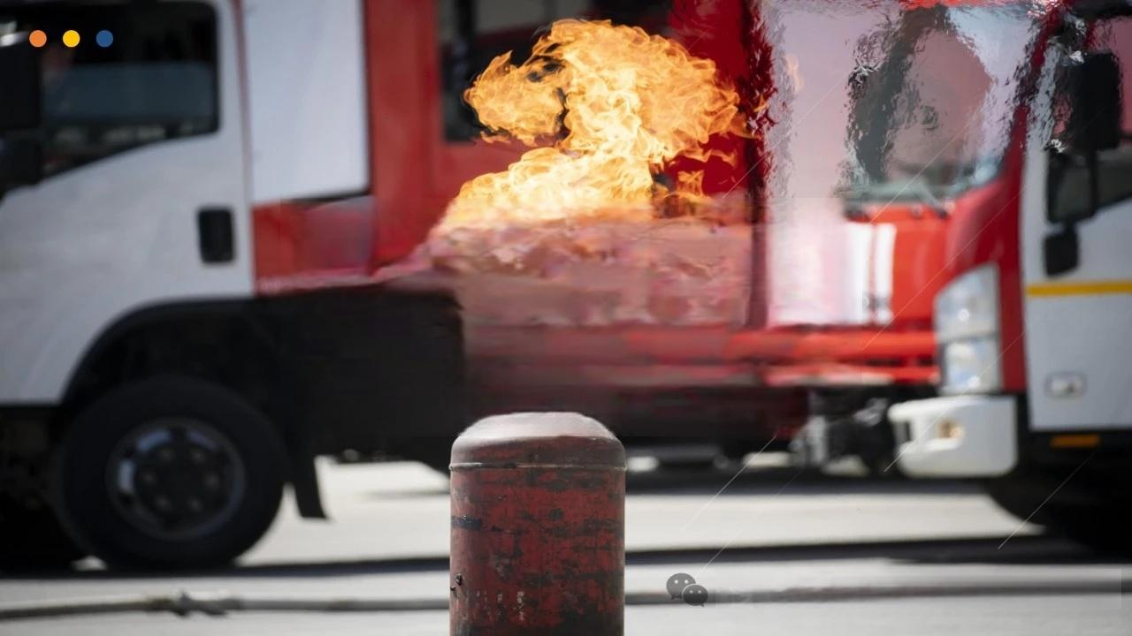
感谢观看

